Slide 1
MODULO A LEBRE E A TARTARUGA

Slide 2
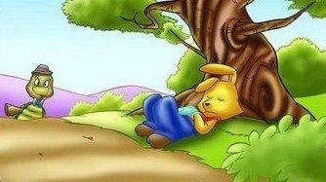
Duração da base de 2 horas

Slide 3
Horário | Duração | Atividade | Material
 | 05’ | Recepção Lobinhos | ***
 | 20’ | Técnica para contar a história: Dramatização - “A Lebre e a Tartaruga | TNT, caixas de papelão, tesoura, cola ...
 | 15’ | Jogo nº 01 – Toca do Coelho | Sisal ou cano de pvc
 | 15’ | Jogo nº 02 – Os Ovos de Tartaruga
 | 20’ | Atividade nº 03 – A Cozinha da D. Coelha & Hora do Lanche | Frutas, utensílios diversos ...
 | 10’ | Jogo nº 04 – Pega, e pega a Tartaruga | Sem material
 | 20’ | Atividade nº 05 – Trabalho Manual – A D. Tartaruga | Garrafa pet, eva, tesoura, balas ...
 | 10’ | Jogo nº 06 – A Lebre e a Tartaruga | Sem material
 | 05’ | Finalização Atividade | ***

Slide 4
A Lebre e a Tartaruga
A Lebre e a Tartaruga
A lebre vivia a se gabar de que era o mais veloz de todos os animais. Até o dia em que encontrou a tartaruga.
– Eu tenho certeza de que, se apostarmos uma corrida, serei a vencedora
– desafiou a tartaruga.
A lebre caiu na gargalhada.
– Uma corrida? Eu e você? Essa é boa!
– Por acaso você está com medo de perder? – perguntou a tartaruga.
– É mais fácil um leão cacarejar do que eu perder uma corrida para você
– respondeu a lebre.
No dia seguinte a raposa foi escolhida para ser a juíza da prova. Bastou
dar o sinal da largada para a lebre disparar na frente a toda velocidade.

Slide 5
A tartaruga não se abalou e continuou na disputa. A lebre estava tão certa da
vitória que resolveu tirar uma soneca.
“Se aquela molenga passar na minha frente, é só correr um pouco que eu a ultrapasso” –pensou.
A lebre dormiu tanto que não percebeu quando a tartaruga, em sua marcha vagarosa e constante, passou. Quando acordou, continuou a correr com ares de vencedora. Mas, para sua surpresa, a tartaruga, que não descansara um só minuto, cruzou a linha de chegada em primeiro lugar.
Desse dia em diante, a lebre tornou-se o alvo das chacotas da floresta.
Quando dizia que era o animal mais veloz, todos lembravam-na de uma certa tartaruga.
“A Lebre e a Tartaruga”
é uma fábula atribuída
a Esopo e recontada por
Jean de La Fontaine.

Slide 6
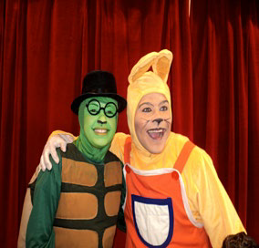
Desenvolvimento das atividades:
Técnica para contar a história - Dramatização.
Duração: 25 minutos
05’ minutos - Recepção Lobinhos;
20’ minutos – Apresentação Teatral
Material: elaboração do teatro e cenário da história, confecção
das fantasias com TNT dos personagens a Lebre, a Tartaruga, a
Raposa, aparelho de som, CD c/ som de floresta.
Outras Informações:
Cada participante recebe dinheiro para comprar pipoca e o bilhete da entrada no teatro.

Slide 7
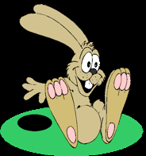
Jogo nº 01: Toca do Coelho
Duração: 15 minutos
Material: Giz em quantidade suficiente para o desenho das tocas ou sisal ou
bambolês (mangueiras).
Fundo de Cena do Jogo:
A lebre durante a corrida viu que a tartaruga era muito lenta e que a lebre tinha muita vantagem na corrida por ser mais rápida. Por isso ela decidiu que assim que abrisse vantagem iria parar na toca para descansar. Ao chegar na toca ela viu que a toca já tinha outra lebre, por isso ela propôs a sua amiga revezar o uso da toca para descansar.

Slide 8
Descrição do Jogo:
Com um giz desenha-se círculos com diâmetro de 60 cm no chão. A quantidade de círculos no chão deve ser
uma a menos que a quantidade de lobinhos participantes da atividade. Coloca-se um lobinho por círculo (toca),
um lobinho ficará sem toca. A cada apito os lobinhos são obrigados a trocar de toca.

Slide 9
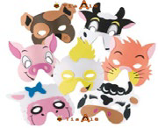
Demais informações:
Todos os demais Velhos Lobos devem estar caracterizados com algum animal que vive na floresta.
Material: TNT diversas cores, EVA etc.

Slide 10
Jogo nº 02: Salvando os Ovos de Tartaruga Marinha
Material: Colher de sopa (1 por matilha), bolinhas de ping-pong (1 por matilha)
Fundo de Cena do Jogo:
As tartarugas marinhas correm sério risco de extinção, mas os lobinhos podem ajudá-la que não sejam extintas. A ajuda deles consiste em levar seus ovos com segurança até o mar evitando assim o ataque de predadores.

Slide 11
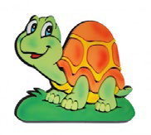
Descrição do Jogo:
É um jogo de revezamento. Os lobinhos são divididos em matilhas. Cada lobinho faz as seguintes etapas do circuito:
Etapa 1: Utiliza uma colher para carregar uma bola de ping-pong para percorrer um pequeno circuito com obstáculos.
Etapa 2: Transporta a bola de ping-pong na cabeça até o final da pista sem usar as mãos para equilibrar objeto.

Slide 12
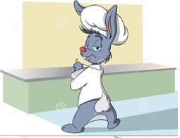
Atividade nº 03: A Cozinha da D. Coelha & Hora do Lanche.
Material: painel pirâmide alimentar, mesa grande, toalha, caneca lobinhos, bacias
pequenas, utensílios diversos .
Fundo de Cena da Atividade:
Dona Coelha sabe que uma boa alimentação é importante para todos os filhotes que estão em fase de crescimento na floresta. Todos sabem que cada alimento possui algo que nos ajuda a crescer com saúde, por isso, devemos variar a alimentação, preferindo comidas
naturais, sem conservantes e corantes.
Encontre um local adequado na sua atividade para montar a cozinha da D. Coelha. Um belo cenário para a realização desse tema
valorizará a aplicação do fundo de cena para os nossos lobinhos. Além disso, procure encontrar um local um pouco afastado da aplicação dos jogos para a instalação da cozinha. Durante a pequena caminhada que levará até a cozinha (fila indiana) cante canções escoteiras.
Na entrada da cozinha D. Coelha dá boas-vindas para todos os lobinhos explica a importância dos alimentos no desenvolvimento de qualquer ser humano.

Slide 13
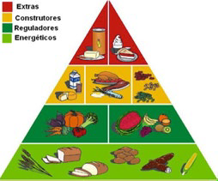
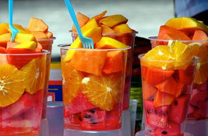
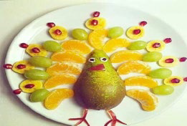
Logo após, apresenta a pirâmide alimentar dá ênfase para os Alimentos Reguladores que regulam o funcionamento do corpo (todas as frutas).
Demais informações:
● A proposta para essa atividade é apresentar para os lobinhos um buffet de frutas. As frutas são dispostas na mesa para que escolham quais frutas desejam comer na “Cozinha da Coelha”. Nenhuma criança deve ser obrigada comer uma fruta que não goste de saborear.
● Sugestões de frutas: banana, maçã, mamão médio, melão, morango, outras frutas a gosto.
● O alimento que é servido nessa base será o lanche para a alcateia.
● Todas as frutas devem estar picadas para serem servidas para as crianças.
● Na imagem (ao lado) sugestão de como decorar a mesa com o tema da atividade.
● Cuidem com o tempo de aplicação dessa atividade.

Slide 14
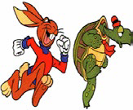
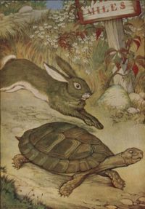
Jogo nº 04: Pega, e pega a Tartaruga Duração: 15 minutos
Material: Sem material
Fundo de Cena:
A Tartaruga é um animal muito precavido, percebendo qualquer perigo ela já acha meio de se proteger escondendo-se no casco.
Descrição do Jogo:
Um lobinho será escolhido para ser o Coelho (pega a tartaruga), e o demais participante as Tartarugas (fogem do coelho). Para escapar do Coelho as Tartarugas devem ficar deitadas no chão com os braços e as pernas erguidas. Nessa posição não podem ser capturadas pela Lebre.
Sugestão para a aplicação do jogo:
Escolha um membro de cada matilha para representar o Coelho; os demais são as Tartarugas.

Slide 15
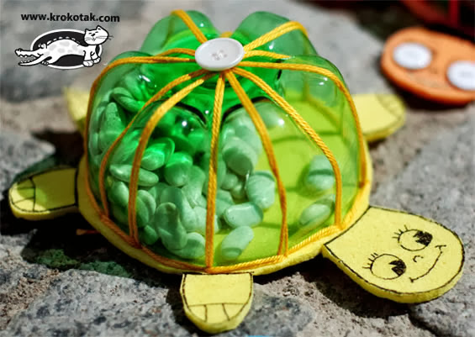
Atividade nº 05: Trabalho Manual – A D. Tartaruga Duração: 20 minutos
Material: fundo de garrafa pet, EVA, cola quente, caneta preta permanente
para os detalhes do desenho, olho plástico, tesoura, doces (balas, surpresa, pirulito).
Descrição da Atividade:
Como a tartaruguinha é muito inteligente e faz tudo devagarinho e com perfeição,
vamos usar as qualidades dela para desenvolver essa atividade. Mesmo, sabendo
de suas limitações, não fugiu, e não subestimou o adversário, ela conseguiu realiza-la com perfeição.

Slide 16
Descrição do trabalho manual:
Site: http://viajandoporcaminhos.blogspot.com.br/2013/10/lembrancinha-para-o-dia-das-criancas.html
Para agilizar o tempo de aplicação dessa atividade desenvolva o trabalho na seguinte forma:
A atividade será desenvolvida nas matilhas com o acompanhamento dos adultos.
Deixe separado no espaço da aplicação da atividade um kit de material para cada matilha.
O fundo da garrafa pet já deve estar cortado, o pedaço de EVA com a silhueta da tartaruga deve está riscado para ser recortado pelo lobinho.
Identifique na equipe de trabalho (cada matilha) um adulto com habilidade para trabalhar com a cola quente para fixar o fundo da garrafa pet (colocar as balas de goma dentro do casco) no EVA para os lobinhos.
O trabalho manual desenvolvido na atividade pode ser utilizado como lembrança para os lobinhos.
Aplique essa atividade próximo do local que será desenvolvida a atividade a “Cozinha da D. Coelha”.

Slide 17
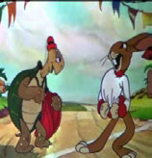
Atividade nº 06: A Lebre e a Tartaruga. Duração: 10 minutos
Material: sem material
Fundo de Cena:
Os coelhos são muito rápidos, mas a tartaruga tem muitos amigos espertos na floresta que podem ajudá-la a não ser pega pelo Coelho.
Descrição do Jogo:
Um lobinho é escolhido para ser coelho enquanto os demais formam um fila, todos ligados pela cintura, na qual
o último da fila é a tartaruga. O Coelho tenta caçar a tartaruga que com a ajuda da fila tenta escapara da caçada.
Se for pego a Tartaruga vira o Coelho e o lobinho que é o Coelho irá para o início da fila.

Slide 18
PRODUZIDO POR: SAMANTA MEZZOMO
AKELA
125º GRUPO
GRUPO ESCOTEIRO ÁGUIAS DA NOITE
CORONEL FREITAS - SC

